Slide 1
ASPICE培训
SWE.1软件需求分析
Confidential
iAuto (Shanghai) Co., Ltd.

Slide 2
Automotive SPICE 简介
Automoive SPICE（简称A-SPICE）
ISO15504标准的制定项目名称为“软件过程改进和能力测定(SOFTWARE PROCESS IMPROVEMENT AND CAPABILITY DETERMINATION)”，简称为SPICE。
SIG(AUTOMOTIVE SPECIAL INTEREST GROUP)在各大汽车厂商的支持下， 在SPICE的基础上开发了通用评估模型。
Automotive SPICE实现的目标
使SPICE能够更适应特定的汽车制造上的特殊需求，为了使汽车制造商能够通过一种标准方式，有能力评估他们的供应商。
Automotive SPICE现状
在汽车工业中， A-SPICE 正在成为广泛适用的标准。众多OEM 正在根据 A-SPICE 评估等级评估其电子和软件供应商。 ※中科创达已获得Level2认证；东软睿驰的获取情况不明（暂未找到相关公布消息）。
Automotive SPICE对iAuto的作用
满足客户要求（目前已经有客户以Automoitve SPICE level2作为供应商的准入门槛）以及争取更多的市场机会，特别是新能源、自动驾驶等新领域的需求更大。
软件的质量很大程度上依赖于“生产软件的过程”的质量，规范该过程能够带来软件质量上的提升。

Slide 3
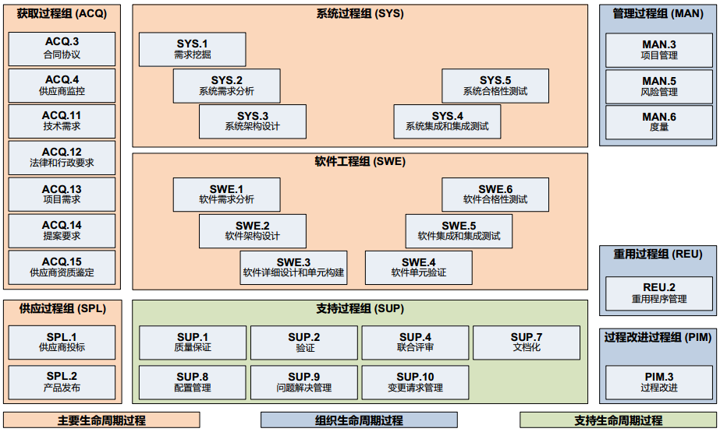
Automotive SPICE 过程参考模型
红框内过程A88项目不涉及
ASPICE过程 | iAuto过程
SWE.1 软件需求分析 | 需求分析
SWE.2 软件架构设计 | 系统设计 概要设计 基本设计
SWE.3 软件详细设计和单元构建 | 详细设计 Coding
SWE.4 软件单元验证 | 静态解析 单元测试
SWE.5 软件集成和集成测试 | 结合测试
SWE.6 软件合格性测试 | 机能测试
SUP.1 质量保证 | QA质量保证
SUP.8 配置管理 | 配置管理
SUP.9 问题解决管理 | 问题管理
SUP.10 变更请求管理 | 变更管理
MAN.3 项目管理 | 项目管理
：VDA过程域
：A88项目审查范围

Slide 4
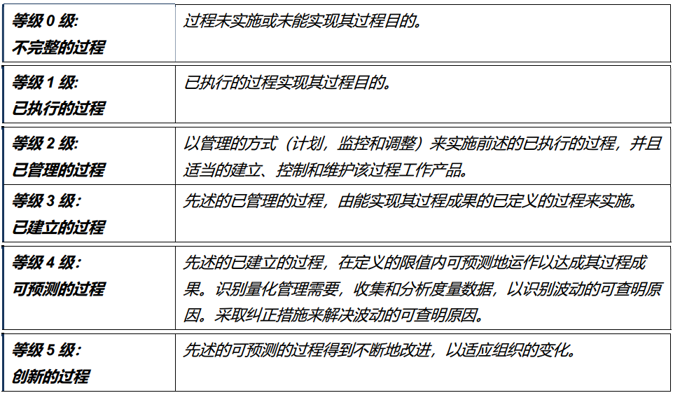
ASPICE能力级别定义
A88项目要求达到L2
★等级要求是累积的，例如，达到2级的标准的话，1级的要求必须全部满足

Slide 5
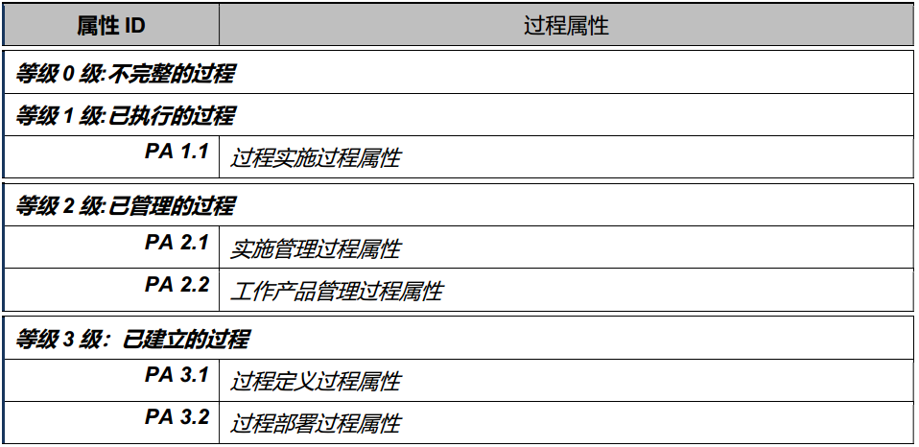
过程能力属性

Slide 6
评定标准
N | 没有达成 | 在被评估的过程中，有很少或没有证据表明定义的过程属性得到了达成。 | 0～ ≤ 15%达成
P | 部分达成 | 在被评估的过程中，有一些证据表明对定义的过程属性进行了执行， 并得到一些达成。过程属性的达成在某些方面可能是不可预测的。 | > 15% ～ ≤ 50% 达成
L | 主要达成 | 在被评估的过程中，有证据表明对定义的过程属性有系统地执行， 并得到显著的达成。过程属性相关的一些弱点可存在于被评估的过程中。 | > 50% ～ ≤ 85% 达成
F | 全部达成 | 在被评估的过程中，有证据表明对定义的过程属性有完整地和系统地 执行，并得到充分的达成。没有过程属性相关的显著的弱点存在于被评估的过程中。 | > 85% ～ ≤ 100% 达成

Slide 7
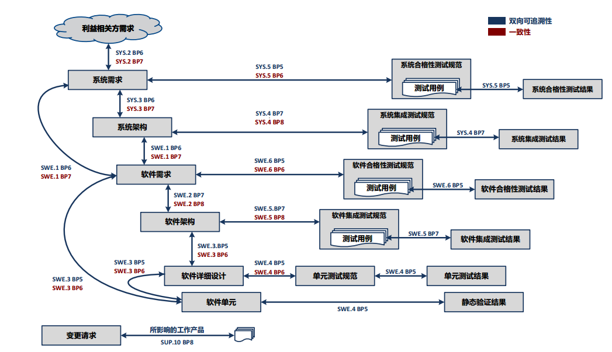
ASPICE要求的追溯关系

Slide 8
SWE.1需求分析
过程 ID | SWE.1
过程名称 | 软件需求分析
过程目的 | 软件需求分析过程的目的是：将系统需求中与软件相关的部分转化为一组软件需求。
过程成果 | 成功实施这个过程的结果如下： 1) 定义了系统中分配给软件要素的软件需求及其接口； 2) 将软件需求进行分类，并分析了其正确性和可验证性； 3) 分析了软件需求对运行环境的影响； 4) 定义了软件需求实现的优先级； 5) 根据需要更新了软件需求； 6) 在系统需求与软件需求之间、在系统架构设计与软件需求之间建立了一致性和双向可追溯性； 7) 从成本、进度和技术影响来评估软件需求； 8) 约定了软件需求，并与所有受影响方沟通。

Slide 9
SWE.1需求分析-基本实践（Base Practices）
BP | 成果
SWE.1.BP1:定义软件需求。 使用系统需求和系统架构及其变更来识别软件 所需的功能和能力。在软件需求规范中定义功能性和非功能性软件需求。 | 1) 定义了系统中分配给软件要素的软件需求及其接口； 5) 根据需要更新了软件需求； 7) 从成本、进度和技术影响来评估软件需求；
SWE.1.BP2:结构化软件需求。在软件需求规范中结构化软件需求，例如： • 按项目相关集群进行分组， • 按项目中逻辑顺序排序， • 基于项目相关准则进行分类， • 根据利益相关方需要进行优先级排序。 | 2) 将软件需求进行分类，并分析了其正确性和可验证性； 4) 定义了软件需求实现的优先级；
SWE.1.BP3:分析软件需求。分析已定义的软件需求，包括其相互依赖关系，以确保正确性、技术可行性和可验证性，并支持风险识别。分析对成本、进度和技术的影响。 | 2) 将软件需求进行分类，并分析了其正确性和可验证性； 7) 从成本、进度和技术影响来评估软件需求；
SWE.1.BP4:分析对运行环境的影响。分析软件需求对系统要素接口及运行环境的影响。 | 3) 分析了软件需求对运行环境的影响； 7) 从成本、进度和技术影响来评估软件需求；
SWE.1.BP5:制订验证准则。 对每个软件需求制订验证准则，定义定性的和定量的措施以用于需求验证。 | 2) 将软件需求进行分类，并分析了其正确性和可验证性； 7) 从成本、进度和技术影响来评估软件需求；
SWE.1.BP6:建立双向可追溯性。 建立系统需求与软件需求之间的双向可追溯性，建立系统架构设计与软件需求之间的双向追溯性。 | 6) 在系统需求与软件需求之间、在系统架构设计与软件需求之间建立了一致性和双向可追溯性；
SWE.1.BP7:确保一致性。 确保系统需求与软件需求之间的一致性，确保系统架构与软件需求之间的一致性。 | 6) 在系统需求与软件需求之间、在系统架构设计与软件需求之间建立了一致性和双向可追溯性；
SWE.1.BP8:沟通约定的软件需求。与所有相关方沟通约定的软件需求及对软件需求的更新。 | 8) 约定了软件需求，并与所有受影响方沟通。

Slide 10
SWE.1需求分析-输出工作产品
工作产品 | 对应成果
13-04 沟通记录 → [成果 8] | 8) 约定了软件需求，并与所有受影响方沟通。
13-19 评审记录 → [成果6] | 6) 在系统需求与软件需求之间、在系统架构设计与软件需求之间建立了一致性和双向可追溯性；
13-21 变更控制记录 → [成果5, 7] | 5) 根据需要更新了软件需求； 7) 从成本、进度和技术影响来评估软件需求；
13-22 追溯记录 → [成果1, 6] | 定义了系统中分配给软件要素的软件需求及其接口； 6) 在系统需求与软件需求之间、在系统架构设计与软件需求之间建立了一致性和双向可追溯性；
15-01 分析报告 → [成果 2, 3, 4, 7] | 2) 将软件需求进行分类，并分析了其正确性和可验证性； 3) 分析了软件需求对运行环境的影响； 4) 定义了软件需求实现的优先级； 7) 从成本、进度和技术影响来评估软件需求；
17-08 接口需求规范 → [成果1, 3] | 1) 定义了系统中分配给软件要素的软件需求及其接口； 3) 分析了软件需求对运行环境的影响；
17-11 软件需求规范 → [成果1] | 1) 定义了系统中分配给软件要素的软件需求及其接口；

Slide 11
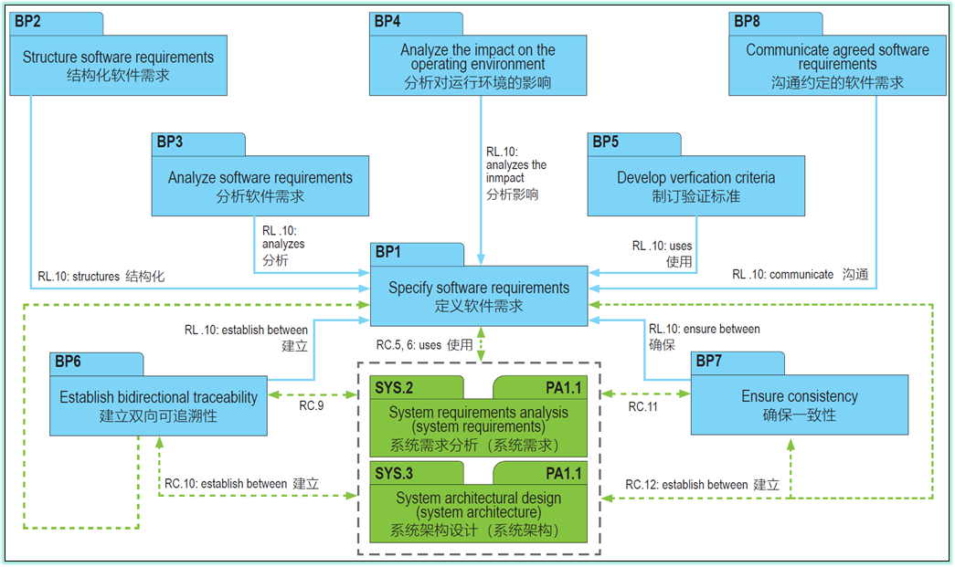
SWE.1需求分析-关系图

Slide 12
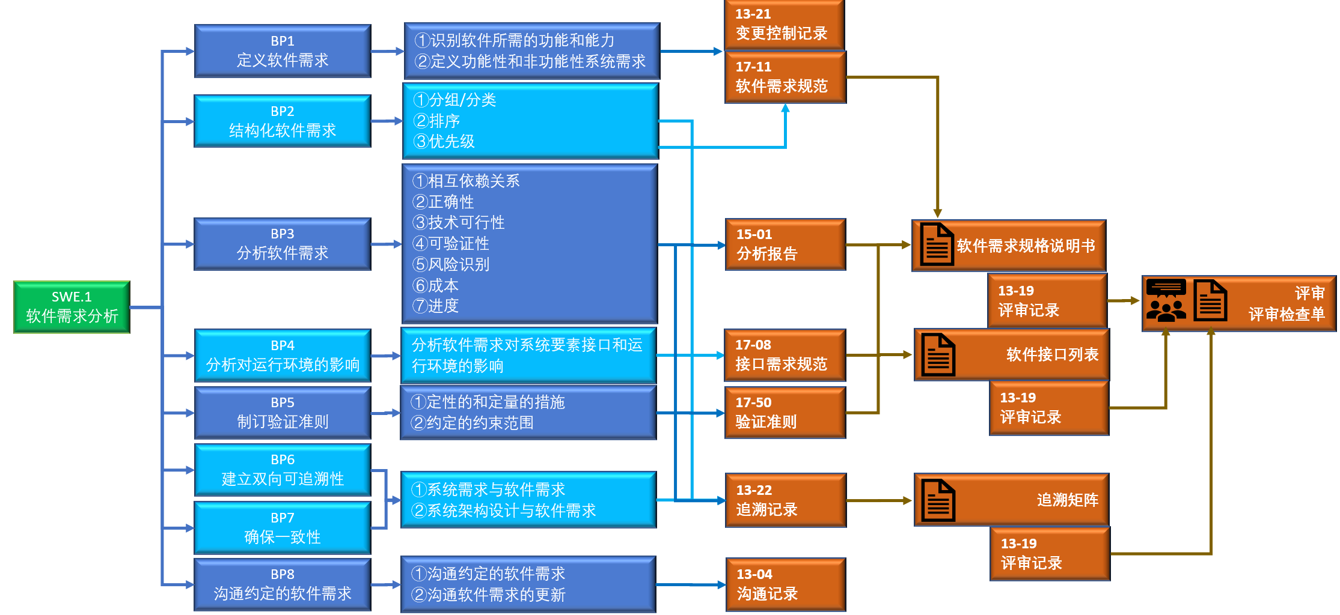
SWE.1需求分析-总结

Slide 13
THANKS

